Slide 1
ПСИХОЛОГИЧЕСКИЙ МОНИТОРИНГ В РАМКАХ ПРОВЕДЕНИЯ ЭКСПЕРИМЕНТА
Дата: 09.12.2010 год
Подготовила: педагог-психолог - Воронина С.А.

Slide 2
Что такое психологический мониторинг?
Под мониторингом понимается система сбора, обработки, хранения и распространения информации об образовательной системе, которая (система) ориентирована на информационное обеспечение управления, позволяет судить о состоянии объекта в определенный момент времени, может обеспечить прогноз его развития.

Slide 3
РЕАЛИЗАЦИЯ МОНИТРИНГА В СИСТЕМЕ ОБРАЗОВАНИЯ
ОСНОВНАЯ ФУНКЦИЯ ПСИХОЛОГИЧЕСКОГО МОНИТОРИНГА – ИНФОРМАЦИОННОЕ ОБЕСПЕЧЕНИЕ ПРОВЕДЕНИЯ ЭКСПЕРИМЕНТА
ОСНОВНОЕ НАЗНАЧЕНИЕ ПСИХОЛОГИЧЕСКОГО МОНИТОРИНГА – ВОЗМОЖНОСТЬ АНАЛИЗА СОСТОЯНИЯ ОБЪЕКТА, ОСУЩЕСТВЛЕНИЕ ПРОГНОЗА, ОБЕСПЕЧЕНИЕ ЭФФЕКТИВНОСТИ ПОСЛЕДУЮЩИХ ПРОЕКТИРОВАЧНЫХ И УПРАВЛЕНЧЕСКИХ ШАГОВ ЭКСПЕРИМЕНТА

Slide 4
ВОСТРЕБОВАННЫЕ НАПРАВЛЕНИЯ ДЕЯТЕЛЬНОСТИ ПСИХОЛОГИЧЕСКОЙ СЛУЖБЫ В НАСТОЯЩЕМ ВРЕМЕНИ
1
СОЦИАЛЬНО-ПСИХОЛОГИЧЕСКОЕ ПРОЕКТИРОВАНИЕ – ОТСЛЕЖИВАНИЕ ГЛУБИННЫХ ПРИЧИННО-СЛЕДСТВЕННЫХ СВЯЗЕЙ И ИНЫХ ОБЪЕКТИВНЫХ ОТНОШЕНИЙ МЕЖДУ РЕАЛЬНО СУЩЕСТВУЮЩИМИ ПРОЦЕССАМИ И ЯВЛЕНИЯМИ, ВИД ИССЛЕДОВАТЕЛЬСКОЙ ДЕЯТЕЛЬНОСТИ
2
СОЦИАЛЬНО-ПСИХОЛОГИЧЕСКАЯ ЭКСПЕРТИЗА – КОМПЛЕКСНОЕ ПСИХОЛОГИЧЕСКОЕ ОБСЛЕДОВАНИЕ ЧЕЛОВЕКА, ГДЕ ОКОНЧАТЕЛЬНЫМ РЕЗУЛЬТАТОМ ВЫСТУПАЕТ ЗАКЛЮЧЕНИЕ ПСИХОЛОГ-ЭКСПЕРТА, ОТВЕЧАЮЩЕГО НА ОПРЕДЕЛЕННЫЙ ЯСНО СФОРМУЛИРОВАННЫЙ ПРАКТИЧЕСКИЙ ВОПРОС.
3
СОЦИАЛЬНО-ПСИХОЛОГИЧЕСКИЙ МОНИТОРИНГ – СПЕЦИАЛЬНО ОРГАНИЗОВАННОЕ СИСТЕМАТИЧЕСКОЕ НАБЛЮДЕНИЕ ЗА ИНТЕЛЛЕКТУАЛЬНЫМ, ЛИЧНОСТНЫМ, СОЦИАЛЬНЫМ РАЗВИТИЕМ ОБУЧАЮЩИХСЯ С УЧЕТОМ ВЛИЯНИЯ ОБРАЗОВАТЕЛЬНОЙ СРЕДЫ УЧРЕЖДЕНИЯ. МОНИТОРИНГ ФИКСИРУЕТ АКТУАЛЬНОЕ СОТОЯНИЕ В ЦЕЛЯХ СОСТАВЛЕНИЯ ПРОГНОЗА И ОБЕСПЕЧЕНИЯ ФУНКЦИИ УПРАВЛЕНИЯ СИТУАЦИЕЙ И ПРОЦЕССОМ.

Slide 5
ЗАДАЧИ СОЦИАЛЬНО-ПСИХОЛОГИЧЕСКОГО МОНИТОРИНГА
ОБЕСПЕЧЕНИЕ УПРАВЛЕНЧЕСКИХ ЗАДАЧ И ФУНКЦИЙ;
ОТСЛЕЖИВАНИЕ ПСИХОЛОГИЧЕСКОЙ СОСТАВЛЯЮЩЕЙ ОБРАЗОВАНИЯ;
СВОЕВРЕМЕННОЕ ПРИНЯТИЕ РЕШЕНИЙ О НОВОВВЕДЕНИЯХ, ИННОВАЦИЯХ;
КОРРЕКТИРОВАНИЕ ОБРАЗОВАТЕЛЬНЫХ ЗАДАЧ;
СОЗДАНИЕ НЕОБХОДИМЫХ УСЛОВИЙ ДЛЯ РАЗВИТИЯ.

Slide 6
СООТНОШЕНИЕ МОНИТОРИНГА С ДРУГИМИ ВИДАМИ ПСИХОЛОГИЧЕСКОЙ ДЕЯТЕЛЬНОСТИ В ЭКСПЕРИМЕНТАЛЬНОЙ РАБОТЕ
МОНИТОРИНГ И ИССЛЕДОВАНИЕ
Получение информации о качестве осуществляемой деятельности, отслеживание глубинных причинно-следственных связей между существующими процессами.
Способ порождения, получения, производства нового знания, прояснение причинно-следственных связей между процессами и явлениями.
МОНИТОРИНГ И ДИАГНОСТИКА
Диагностика:
МОНИТОРИНГ И ИЗМЕРЕНИЕ
МОНИТОРИНГ И ЭКСПЕРТИЗА
Психологическая экспертиза имеет цель устанавливать соответствия между социально-педагогическими условиями к деятельности и их возрастными, индивидуальными возможностями. Объекты экспертизы – образовательная среда, урок, программа и т.д. Экспертиза не ориентирована на прогноз. Мониторинг же это систематическая отслеживающая деятельность
Измерение- это процедура качественной и количественной оценки определенного свойства, где порядковые величины приписываются вещам по особым правилам.
В мониторинге процедура измерения общей задачи получения информации об объекте предпочитается измерение как шкалирование.
деятельность по выявлению и изучению индивидуально – психологических, психофизиологических особенностей человека
Совокупность специальных процедур, для выявления и измерения психологических свойств и состояний.
Это выступает основным содержанием мониторинговых программ

Slide 7
Сравнительная характеристика этапов диагностической и мониторинговой деятельности психолога
ПСИХОЛОГИЧЕСКАЯ ДИАГНОСТИКА
Анализ проблемы, определение целей, подготовка плана, согласование с заказчиком
Разработка или подбор инструментария
Проведение обследования
Обработка и анализ данных
Подготовка отчета и рекомендаций
Использование результатов и передача рекомендаций (мет сервисы, пед.советы, консилиумы
ПСИХОЛОГИЧЕСКИЙ МОНИТОРИНГ
Получение предварительного задания на мониторинг
Создание рабочего проекта мониторинга
Уточнение задания (заказа)
Создание инструментария
Сбор данных
Обработка и первичный анализ
Обсуждение
Подготовка заключительных документов
Использование результатов в управленческой деятельности

Slide 8
ТАКИМ ОБРАЗОМ, МЫ ПРИВЫЧНО НАЗЫВАЕМ ПСИХОЛОГИЧЕСКИМ МОНИТОРИНГОМ ВСЕ ВИДЫ ДИАГНОСТИЧЕСКОГО ОТСЛЕЖИВАНИЯ РАЗВИТИЯ И СОСТОЯНИЯ УЧАСТНИКОВ ОБРАЗОВАТЕЛЬНОГО ПРОЦЕССА, НО
1. В ПД – цели формулируются самим психологом по проблемам, согласуется план и организационные процедуры. МОНИТОРИНГ – цель вне деятельности психолога, она поступает в виде заказа от администрации (управленца). Анализируя заказ психолог создает рабочий проект мониторинговой программы, обсуждает его с заказчиком, согласует, конкретизирует и указывает: параметры – показатели - критерии – возможную область применения.
2. В ПД - точность диагноза и содержательность рекомендаций определяется качеством инструмента, его надежностью и валидностью. Создание инструмента - это редкость, правило- применение научно – диагностического средства. МОНИТОРИНГ – готовый инструмент редкость, он создается под заказ………..
3. Результаты ПД – это рекомендации и выводы, которые были получены в процессе исследования. Результаты МОНИТОРИНГА - фильтруются :
Первичный анализ психологом
Обсуждение данных с экспертами, специалистами
Вторичный анализ данных
Предоставление результатов заказчику
Выводы и решения осуществляет заказчик

Slide 9
ПОДВОДЯ ИТОГ, МОЖНО СКАЗАТЬ
МОНИТОРИНГ - самостоятельный вид профессиональной деятельности, в чем-то созвучный с исследованием, измерением, экспертизой, диагностикой. С одной стороны, эти созвучия помогают увидеть родство мониторинга с другими видами деятельности психолога, а с другой «зашумляют» восприятие его специфики и особенности. Возникает иллюзорное ощущение понятности, компетентности в реализации данного вида деятельности. Специфика, содержание процесса создания и проведения психологического мониторинга требует высококвалифицированных психологов и из опыта работы системы образования ближнего зарубежья, мы можем утверждать, что подготовить мониторинг может только команда специалистов, в которой есть ролевое распределение позиций. В рамках образовательного учреждения разработкой программ психологического мониторинга и анализом данных, должна заниматься группа подготовленных к этому виду профессиональной деятельности специалистов.

Slide 10
СКРИНИНГ – САМЫЙ РАСПРОСТРАНЕННЫЙ СЕГОДНЯ ВИД ПСИХОЛОГИЧЕСКОГО ОТСЛЕЖИВАНИЯ СОСТОЯНИЯ И РАЗВИТИЯ УЧАЩИХСЯ, ПОЗВОЛЯЕТ ОПРЕДЕЛИТЬ ГРУППУ УЧАЩИХСЯ ИСПЫТЫВАЮЩИХ РАЗЛИЧНЫЕ ТРУДНОСТИ В ОБУЧЕНИИ И РАЗВИТИИ. ЭТО СОДЕРЖАТЕЛЬНО ВЫСТРОЕННАЯ И ОРГАНИЗОВАННАЯ ЭКСПРЕСС-ДИАГНОСТИКА. СКРИНИНГ НЕ ОТВЕЧАЕТ НА ВОПРОС, В ЧЕМ ПРИЧИНА ЭТИХ ТРУДНОСТЕЙ, ЭТО ЗАДАЧА ПОСЛЕДУЮЩИХ ПСИХОДИАГНОСТИЧЕСКИХ ИССЛЕДОВАНИЙ, НО ОН ПОЗВАЛЯЕТ:
ОБНАРУЖИТЬ ПРОБЛЕМЫ ЗДЕСЬ И СЕЙЧАС
ФИКСИРОВАТЬ ДИНАМИКУ РАЗВИТИЯ ПО ПОКАЗАТЕЛЯМ
ПРОВОДИТЬ СРАВНИТЕЛЬНЫЙ АНАЛИЗ

Slide 11
Тема эксперимента: «Проектирование индивидуального образовательного маршрута ученика в контексте предпрофильной подготовки»

Slide 12
ПСИХОЛОГИЧЕСКАЯ СЛУЖБА в качестве критериев реализации эксперимента будет использовать
достижения планируемых результатов обучения;
сохранение состояния здоровья учащихся;
оптимальные временные, трудовые, материальные затраты;
минимальные негативные социальные последствия.

Slide 13
КРИТЕРИАЛЬНО-ДИАГНОСТИЧЕСКИЙ ПОКАЗАТЕЛЬ
ПСИХИЧЕСКИЕ ПРОЦЕССЫ:
1. мышление
2. внимание
3. память
4. восприятие
5. воображение
6. речь
7. мотивация
8. деятельность
9. межличностные,
межгрупповые
отношения
10. коммуникация
11. конформность
12. творчество
13. самоконтроль
14. саморегуляция
15. усвоение
ПСИХИЧЕСКИЕ СОСТОЯНИЯ:
ПСИХИЧЕСКИЕ СВОЙСТВА:
1. индивидуальность
2. воля
3. характер
4. работоспособность
5. одаренность
6. решительность
7. самостоятельность
8. настойчивость
9. организованность
10. эффективность деятельности
11. темперамент
12. ригидность
13. эгоцентризм
1. адаптация
2. интерес
3. настроение
4. личность
5. мотивация
6. потребность
7. стресс
8. эмоция
9. темперамент
10. притязания
11.психологический климат
12. самоопределение
13. работоспособность
14. направленность
15. фрустрация

Slide 14
Основные критерии готовности ученика к профильному обучению и профессиональному самоопределению складываются из совокупности следующих компетентностей ученика
Интеллектуальная | Способность работать с информацией разного типа, умение применять знания в нестандартных ситуациях, определять способы построения учебной задачи, владеть приемами самостоятельного добывания новых знаний; высокий уровень развития познавательных процессов, способность работать в условиях гипотезы, поиска, исследования
Личностная | Желание и умение проявлять самостоятельность, инициативу, целеустремленность, волю, планировать и организовывать свою деятельность, владеть правилами учебного сотрудничества; возможность добровольного и осознанного выбора будущего профиля
Коммуникативная | Способность использовать средства языка и речи для получения и передачи информации, умение участвовать в учебном диалоге, строить монологические высказывания разного типа
Рефлексивная | Способность осуществлять контроль и оценку своей деятельности, предвидеть возможные последствия своих действий, находить и устранять причину возникающих трудностей; сознание собственного достоинства, умение объективно оценивать свои учебные достижения и стремления к их улучшению
Деловая (деятельностная) | Способность переводить практическую задачу в учебную, конструировать свою деятельность от постановки цели до получения результата; умение определять и самостоятельно строить алгоритм действий в незнакомых и нестандартных ситуациях; способность работать в условиях выбора; индивидуальный стиль деятельности
Креативная | Способность к самоактуализации восприимчивость к новым идеям, способность любую учебную задачу решать творчески; желание и умение отказываться от образца, добиваться оригинальности и новизны решения
Эмоциональная | Система учебно-познавательных мотивов, адекватная эмоциональная реакция на различные учебные ситуации, умение использовать и приобретать чувственный опыт

Slide 15
ПСИХОЛОГИЧЕСКИЙ МОНИТОРИНГ ЭКСПЕРИМЕНТА
1 | РЕЗУЛЬТАТЫ МОНИТОРИНГА ИССЛЕДОВАНИЯ | РЕЗУЛЬТАТЫ ВКЛЮЧАЮТ В СЕБЯ ВСЕ СОСТАВЛЯЮЩИЕ СОЦИАЛЬНО-ПСИХОЛОГИЧЕСКИХ ХАРАКТЕРИСТИК КОНЕЧНЫЙ РЕЗУЛЬТАТ – КАРТЫ ДОСТИЖДЕНИЙ, КАРТЫ ОБРАЗОВАТЕЛЬНОГО МАРШРУТА
2 | РЕЗУЛЬТАТЫ МОНИТОРИНГА ЭКСПЕРТИЗЫ | КАРТЫ ПО ОБОБЩЕНИЮ ППО УЧИТЕЛЯ
3 | РЕЗУЛЬТАТЫ МОНИТОРИНГ А ИЗМЕРЕНИЯ (ШКАЛИРОВАНИЕ) | результаты учебной деятельности; характеристики состояния здоровья; результаты исследования психического развития учащегося; результаты воспитательной деятельности; рейтинг педагогов; готовность педагога к профессиональной личностно-ориентированной деятельности; количественные показатели состава педагогов социологическое исследование социального состава семей;

Slide 16
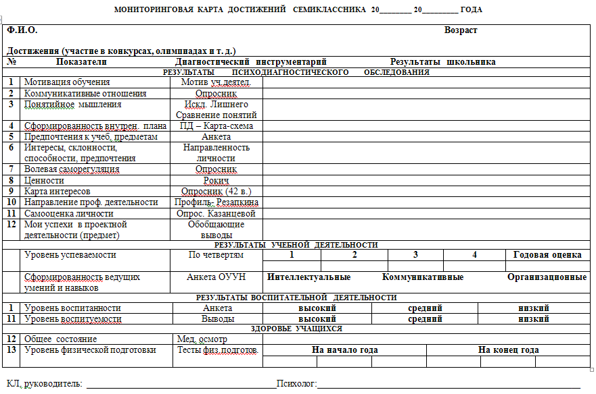

Slide 17
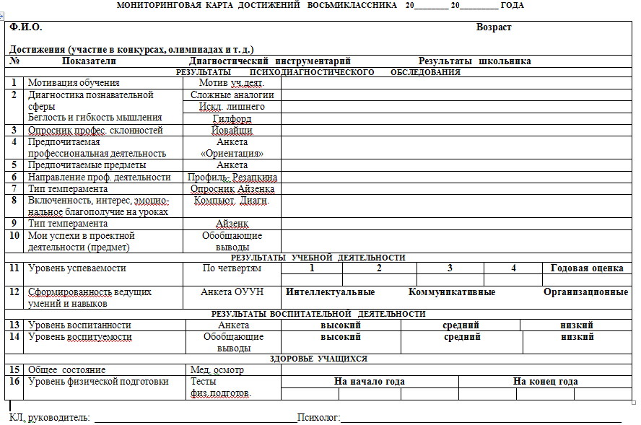

Slide 18
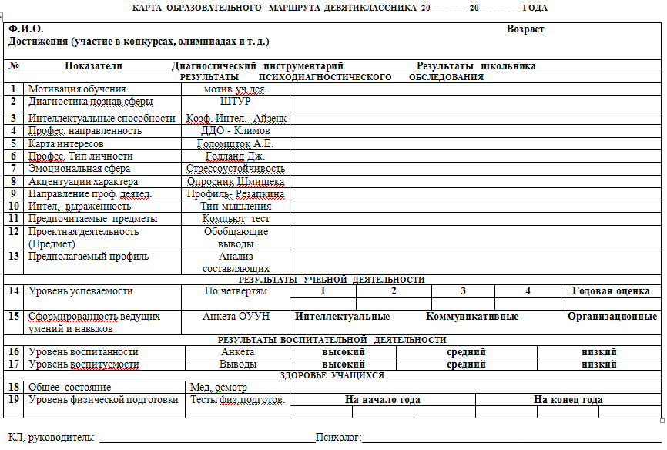

Slide 19
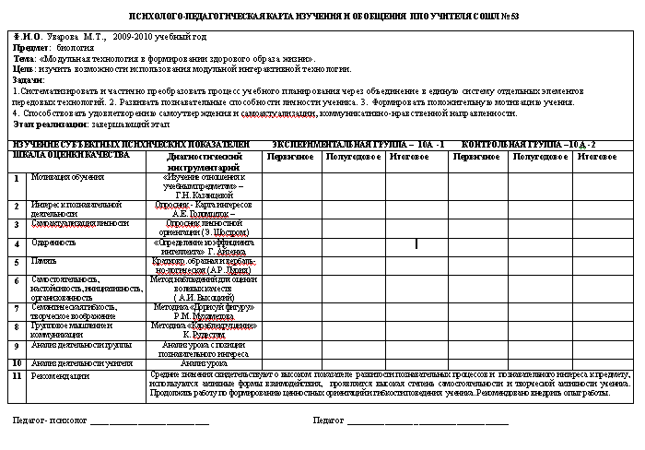

Slide 20
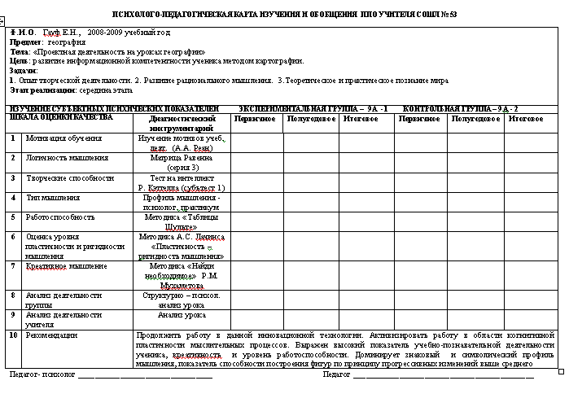

Slide 21
ПСИХОЛОГИЧЕСКИЙ МОНИТОРИНГ ЭКСПЕРИМЕНТА
1 | РЕЗУЛЬТАТЫ МОНИТОРИНГА ИССЛЕДОВАНИЯ | РЕЗУЛЬТАТЫ ВКЛЮЧАЮТ В СЕБЯ ВСЕ СОСТАВЛЯЮЩИЕ СОЦИАЛЬНО-ПСИХОЛОГИЧЕСКИХ ХАРАКТЕРИСТИК КОНЕЧНЫЙ РЕЗУЛЬТАТ – КАРТЫ ДОСТИЖДЕНИЙ, КАРТЫ ОБРАЗОВАТЕЛЬНОГО МАРШРУТА
2 | РЕЗУЛЬТАТЫ МОНИТОРИНГА ЭКСПЕРТИЗЫ | КАРТЫ ПО ОБОБЩЕНИЮ ППО УЧИТЕЛЯ
3 | РЕЗУЛЬТАТЫ МОНИТОРИНГ А ИЗМЕРЕНИЯ (ШКАЛИРОВАНИЕ) | результаты учебной деятельности; характеристики состояния здоровья; результаты исследования психического развития учащегося; результаты воспитательной деятельности; рейтинг педагогов; готовность педагога к профессиональной личностно-ориентированной деятельности; количественные показатели состава педагогов социологическое исследование социального состава семей;

